Slide 1

Tổng Quan Về HDH Unix
Giảng Viên: Lưu An Phú

Slide 2
Objective
Giới thiệu về khóa học
Giới thiệu tổng quan về hệ điều hành Linux cho người mới.
Làm quen với cách lập trình trên Linux

Slide 3
Agenda
Giới thiệu về khóa học
Giới thiệu về các hdh họ Unix
Các chức năng chính của 1 hdh
Kiến trúc hdh Linux
Giao diện người sử dụng
Chương trình và tiến trình
Hệ điều hành đa nhiệm
Hệ thống file system

Slide 4
Giới thiệu về khóa học
Objective: Training Linux embedded cho những bạn có kiến thức tốt về C và MCU.
Lộ trình: Khóa học chia làm 2 phần, phần 1 là kỹ thuật lập trình trên tầng user-space, phần 2 là device driver.
Các sách tham khảo: Advanced Programming in the UNIX Environment, Understanding the Linux Kernel và Linux Device Drivers.
Thời lượng học: 22 buổi, 2h – 1 buổi, 40% lý thuyết, 60% thực hành coding.

Slide 5
Giới thiệu về các hdh họ Unix
Ra đời vào năm 1973.
Áp dụng rất nhiều lý thuyết toán học để tối ưu hoạt động.
Được thiết kế để mở rộng cho các máy tính tương lai.
Được kế thừa từ rất nhiều hệ điều hành hiện nay như Window, MacOS, Linux,…
Lập trình trên Linux rất giống với Unix.

Slide 6
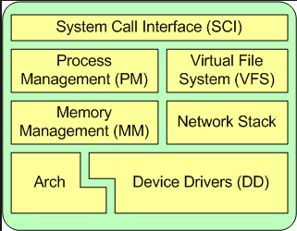
Các chức năng chính của OS
OS là chương trình đầu tiên được chạy, nó sở hữu và có toàn quyền quyết định đối với các thành phần khác của hệ thống.
Scheduling, memory management, file system,…
Pv: Tính năng chính của hdh là gì?

Slide 7
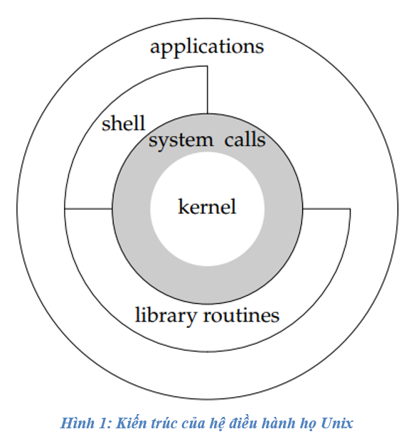
Kiến trúc của Linux OS
Việc phân chia các lớp của hệ điều hành phụ thuộc vào từng góc nhìn.
Câu hỏi pv: Trình bày kiến trúc của hdh Linux

Slide 8
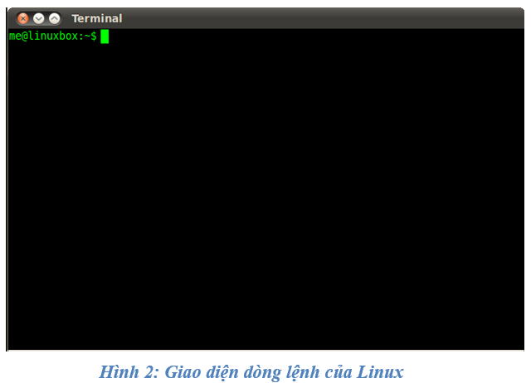
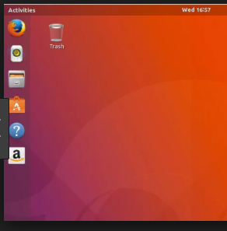
Giao diện người sử dụng
Có 2 chế độ - graphic và console.
Các hệ thống embedded chủ yếu sử dụng giao diện console.
Câu hỏi pv: Tại sao lại cần giao diện console.

Slide 9
Chương trình và tiến trình
Chương trình: Là các file binary được build từ source code và nằm trên ổ cứng.
Tiến trình: Chúng là các chương trình đã được load vào hệ thống. Chúng bắt đầu sử dụng và tiêu thụ tài nguyên của hệ thống.
Câu hỏi pv: Chương trình và tiến trình khác nhau ntn?

Slide 10
Hệ điều hành đa nhiệm
Idea: Bộ não của con người luôn chậm hơn máy tính.
Hệ điều hành đa nhiệm: Cho phép chuyển đổi giữa các task vụ, gây cảm giác hệ thống có thể chạy song song rất nhiều tiến trình.
Câu hỏi pv: Hệ điều hành đa nhiệm có thể chạy trên hệ thống single core không?

Slide 11
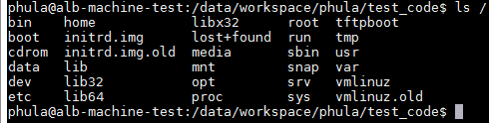
Hệ thống file system
Bắt đầu với thư mục root (giống với mycomputer trên Window). Từ root sẽ rẽ nhánh sang các folder khác. Mỗi folder dùng để chứa các file với các mục đích khác nhau.

Slide 12
Thực hành
Bài 1: Viết chương trình hello world trên giao diện console và sử dụng gcc để build.
Bài 2: Viết chương trình in ra console nội dung file text với đường dẫn được đặt trong code.
Bài 3: Viết chương trình in ra tên của process từ process id nhập từ bàn phím.
Bài 4: Viết 1 chương trình có khả năng hiện thị nội dung của 1 file lên console giống với lệnh cat. Đặt tên nó là MyCat và copy vào thư mục bin. Sau đó sử dụng nó giống như lệnh cat của hệ thống.
Bài 5: Viết 1 chương trình C có khả năng in ra tọa độ của chuột trên máy tính. Ví dụ: X/Y. Trong đó X, Y là hoàn độ và tung độ của con trỏ chuột trên màn hình.

Slide 13
Thank you

